Slide 1
ОТДЕЛ ОБРАЗОВАНИЯ г. Петропавловска
►
О ЗАВЕРШЕНИИ 2022-2023 УЧЕБНОГО ГОДА
АПРЕЛЬ, 2023 Г.

Slide 2
ЗАВЕРШЕНИЕ 2022-2023 УЧЕБНОГО ГОДА
ЗАВЕРШЕНИЕ УЧЕБНЫХ ЗАНЯТИЙ ВО ВСЕХ ШКОЛАХ, НЕЗАВИСИМО ОТ ФОРМ СОБСТВЕННОСТИ И ВЕДОМСТВЕННОЙ ПОДЧИНЕННОСТИ Приказ МП РК от 10.04.2023 г. № 88, приказ УО от 10.04. 2023 г. № 448, приказ ОО № 116, от 13.04.2023
31 МАЯ
ИТОГОВАЯ АТТЕСТАЦИЯ В 9, 11 КЛАССАХ
9 КЛАСС 2305 УЧАЩИХСЯ
ИТОГОВЫЕ ВЫПУСКНЫЕ ЭКЗАМЕНЫ 2-13 ИЮНЯ
11 КЛАСС
999
УЧАЩИХСЯ
ГОСУДАРСТВЕННЫЕ ВЫПУСКНЫЕ ЭКЗАМЕНЫ 5-19 ИЮНЯ
ВРУЧЕНИЕ ДОКУМЕНТОВ ОБ ОБРАЗОВАНИИ
20 - 22 ИЮНЯ
ВРУЧЕНИЕ АТТЕСТАТОВ ОБ ОБЩЕМ СРЕДНЕМ ОБРАЗОВАНИИ В ОРГАНИЗАЦИЯХ ОБРАЗОВАНИЯ
2

Slide 3
ОСВОБОЖДЕНИЕ ОТ ИТОГОВОЙ АТТЕСТАЦИИ
Типовые правила проведения текущего контроля успеваемости, промежуточной и итоговой аттестации обучающихся (приказ МОН РК № 125 от 18.03.2008 г. и МП РК № 96 от 13.04.2023):
Пункт 50 освобождение от итоговой аттестации на основании приказа управления образования СКО;
Категории освобождаемых лиц:
- по состоянию здоровья;
- инвалиды I-II группы, дети с инвалидностью;
- участники летних учебно-тренировочных сборов, являющиеся кандидатами в сборную команду Республики Казахстан для участия в международных олимпиадах (соревнованиях);
- смерти близких родственников.
Пункт 51 Перечень документов для освобождения:
- заключение ВКК (форма 026/у) для категории обучающихся указанных в пунктах 1), 2);
- выписки из решения педсовета, ходатайство школы для всех категории;
- подлинники и копии табелей успеваемости (установленная форма - приказ МОН РК № 130 от 06.04.2020 г. для всех категорий;
- свидетельство о смерти близких родственников.
Документы подпунктов 2),3) заверяются подписью директора и печатью школы.
Документы для освобождения выпускников 9,11 классов от экзаменов сдать в управлении образования до 16 мая 2023 года.
Итоговая аттестация выставляется на основании годовой оценки текущего учебного года.

Slide 4
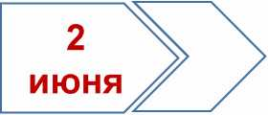
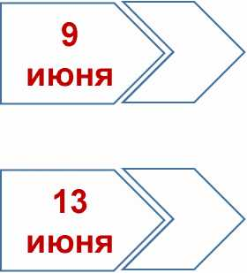
ИТОГОВЫЕ ВЫПУСКНЫЕ ЭКЗАМЕНЫ ОБУЧАЮЩИХСЯ 9 КЛАССА
Задания разрабатывает управление образования
ОБЯЗАТЕЛЬНЫЕ ПРЕДМЕТЫ - 3
4 ЭКЗАМЕНА
ПРЕДМЕТЫ ПО ВЫБОРУ - 1
ЯЗЫК 1: КАЗАХСКИЙ ЯЗЫК /РУССКИЙ ЯЗЫК - письменный экзамен - ЭССЕ.
Для обучающихся школ с углубленным изучением предметов гуманитарного цикла -письменная работа (статья, рассказ, эссе);
МАТЕМАТИКА: письменный экзамен (алгебре) - контрольная работа
ЯЗЫК 2: КАЗАХСКИЙ ЯЗЫК И ЛИТЕРАТУРА в классах с русским языком обучения / РУССКИЙ ЯЗЫК И ЛИТЕРАТУРА в классах с казахским языком обучения - работа с текстом;
ПРЕДМЕТ ПО ВЫБОРУ: письменный экзамен
(физика, химия, биология, география, геометрия, история Казахстана, всемирная история, литература (по языку обучения), иностранный язык, информатика)

Slide 5
ГОСУДАРСТВЕННЫЕ ВЫПУСКНЫЕ ЭКЗАМЕНЫ ОБУЧАЮЩИХСЯ 11 КЛАССА
I
I
05
июня
Язык обучения (казахский/русский язык)
08 июня
12
15
19
июня
Предмет по выбору (физика, химия, биология, география, геометрия, всемирная история, основы права, литература (по языку обучения, иностранный язык, информатика)
июня
июня
История Казахстана (устный экзамен, билеты)
Язык 2:
Алгебра и начала анализа
(казахский язык и литература в школах с русским языком обучения/ русский язык и литература в школах с казахским языком обучения)
Экзаменационная работа состоит из 2 частей. Первая часть включает работу с двумя текстами (общий объем текстов - 600-650 слов).
Во второй части обучающиеся в классах ЕМН выполняют одну письменную работу-эссе (200250 слов).
В классах ОГН обучающиеся выбирают одно из трех заданий, из которых предлагается написать письменную работу (статья, эссе, публичное выступление, рецензия и др.), состоящую из 200-250 слов. Максимальный балл-40.
Экзаменационная работа состоит из 2 частей.
Раздел А содержит 15 заданий, с выбором одного правильного ответа из пяти предложенных. Задания оцениваются в 1 балл. Раздел B содержит 10-12 заданий, требующих кратких или подробных ответов. Задания оцениваются в 2-8 баллов. Максимальный балл-60.
Экзамен проводится по билетам.
Всего 30 билетов, каждый билет содержит три вопроса, на которые обучающиеся отвечают устно.
Максимальный балл-30.
Экзаменационная работа состоит из двух частей. Задания содержат четыре коротких текста, общий объем которых не превышает 400 слов.
Максимальный балл-40.
Экзаменационная работа состоит из 2-3 частей: для ответа на задания, в которых из предложенных ответов выбирается один правильный ответ;
4-5 заданий, требующих кратких или подробных ответов; небольшое исследование.
Задания разрабатывает НИШ
Повторная аттестация: сроки устанавливает школа, задания разрабатывает УО.

Slide 6
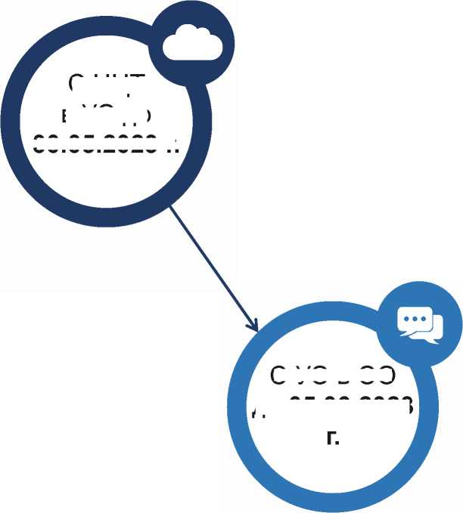
ПЕРЕДАЧА ЭКЗАМЕНАЦИОННЫХ МАТЕРИАЛОВ В ЭЛЕКТРОННОМ ФОРМАТЕ
С НЦТ
национальный центр тестирования
ВЫГРУЖАЕТ ЭКЗАМЕНАЦИОННЫЕ МАТЕРИАЛЫ В ОБЛАКО
в УО до
30.05.2023 г.
С УО в ОО
ОТВЕТСТВЕННОЕ ЛИЦО УПРАВЛЕНИЯ ОБРАЗОВАНИЯ, ПОЛУЧИВ ССЫЛКУ ОБЛАКА, РАССЫЛАЕТ ЕЕ В ОТДЕЛЫ И ОРГАНИЗАЦИИ ОБРАЗОВАНИЯ
до 05.06.2023
г.
ОТПРАВКА ЭКЗАМЕНАЦИОННЫХ МАТЕРИАЛОВ

Slide 7
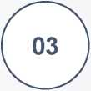
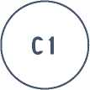
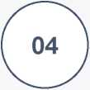
ПЕРЕДАЧА ЭКЗАМЕНАЦИОННЫХ МАТЕРИАЛОВ В ЭЛЕКТРОННОМ ФОРМАТЕ
02
В УСТАНОВЛЕННЫЕ МП РК СРОКИ, ОРГАНИЗАЦИИ ОБРАЗОВАНИЯ ПОЛУЧАЮТ ОТ НЦТ ПАРОЛЬ ДЛЯ
ПОСЛЕ РАЗАРХИВИРОВАНИЯ ФАЙЛОВ ЭКЗАМЕНАЦИОННЫЕ МАТЕРИАЛЫ РАСПЕЧАТЫВАЮТСЯ И ПЕРЕДАЮТСЯ ДЛЯ ПРОВЕДЕНИЯ ЭКЗАМЕНОВ
РАЗАРХИВИРОВАНИЯ ФАЙЛОВ
01
ОРГАНИЗАЦИИ ОБРАЗОВАНИЯ ПОЛУЧАЮТ ССЫЛКУ ДЛЯ СКАЧИВАНИЯ АРХИВИРОВАННОГО ФАЙЛА
ОТВЕТСТВЕННОСТЬ ЗА РАСПЕЧАТАННЫЕ МАТЕРИАЛЫ НЕСУТ ОРГАНИЗАЦИИ ОБРАЗОВАНИЯ
✓ НЕ ДОПУСКАЕТСЯ ИСПОЛЬЗОВАНИЕ СЛУЖЕБНОЙ ИНФОРМАЦИИ В КОРЫСТНЫХ И ИНЫХ ЛИЧНЫХ ЦЕЛЯХ
Приказ министра МОН РК пп. 10) п. 7 Главы 3 Правил, утвержденных от 11 мая 2020 г. № 190

Slide 8
Итоговая аттестация претендентов на аттестат «Алтын белгі»
Для претендентов на получение аттестата «Алтын белгі» отменяется норма о проведении итоговой аттестации в НИШ по предмету «алгебра и начала
Все экзамены проводится в школах по месту обучения всех обучающихся 11 класса.
анализа».
- годовые и итоговые оценки по всем предметам в 5-11 классах были «5»;
- получил аттестат с отличием об основном среднем образовании;
- четвертные, годовые, итоговые оценки по всем предметам в 11 классах были «5»;
- годовые оценки по всем предметам в 10 классах были
Аттестат об общем среднем образовании «Алтын белп» и знак «Алтын белп» выдаются учащимся 11
класса, отвечающим этим требованиям:
«5»;
- обучающимся, прошедшим итоговую аттестацию
(экзамены) за курс общего среднего общего образования на оценку «5».
Кандидатам на получение аттестата «Алтын белп», являющимся победителями международных олимпиад за последние три года по общеобразовательным предметам, освобожденным от итоговой аттестации приказом министра, выдается
Ранее для получения аттестата об общем среднем образовании «Алтын белгі» участие в итоговой аттестации
было обязательным.
аттестат «Алтын белп» об общем среднем образовании.

Slide 9
Итоговая аттестация выпускников, в т. ч. претендентов на аттестат «Алтын белгі»
НАЧАЛО ЭКЗАМЕНОВ: 10.00 ЧАСОВ УТРА ПО ВРЕМЕНИ АСТАНЫ.
ВРЕМЯ ВЫПОЛНЕНИЯ ЭКЗАМЕНАЦИОННЫХ РАБОТ:
11 КЛАСС:
- ПИСЬМЕННЫЕ РАБОТЫ - 3 ЧАСА,
- КОНТРОЛЬНАЯ РАБОТА ПО АЛГЕБРЕ - 5 ЧАСОВ
9 КЛАСС:
- ПИСЬМЕННЫЕ РАБОТЫ - 2 ЧАСА,
- КОНТРОЛЬНАЯ РАБОТА ПО АЛГЕБРЕ - 3 ЧАСОВ
ПРОВЕРКА РАБОТ:
7| пункт 71: по окончании письменного экзамена члены Комиссии проверяют работы обучающихся в здании школы.
Эссе и контрольные работы по алгебре проверяет областная комиссия.
Эссе (9 класс) - ошибки подчеркиваются, эссе (11 класс) - ошибки указываются отдельно.
Письменные работы по математике, оцененные на «2» и «5»: пишется рецензия.)*
АПЕЛЛЯЦИЯ:
пункт 79: до 13.00 часов следующего дня - заявление на апелляцию в школьную/районную/областную комиссию (форма заявления приложение 5). Рассматривается в течение 2 рабочих дней.
Рассмотрению подлежат конкретные факты, изложенные в заявлении на апелляцию. Заявления без указания мотивированного основания (полное пояснение) по конкретному заданию рассмотрению не подлежат. Заявления по апелляции фиксируются в журнале регистрации заявлений на апелляцию по форме согласно приложению 6 к настоящим Правилам.
Решение по заявлениям на апелляцию оформляется протоколом заседания комиссии по форме согласно приложению 7 к настоящим Правилам.

